Slide 1
Inserción de elementos
Mauricio Espinoza Mejía

Slide 2
Programación en Ginga-NCL
Definición de la presentación
Inserción de los elementos
Organización del documento
Sincronización de los elementos
Definición de alternativas

Slide 3
Programación en Ginga-NCL Inserción de los elementos.
Para que un documento NCL tenga algo para mostrar, es necesario:
declaración de contenidos = nodos media
Los elementos descritos en esta sección pertenecen al cuerpo de NCL.

Slide 4
Programación en Ginga-NCL Inserción de los elementos.
Medias
Anclas de contenido
Anclas de propiedades

Slide 5
Medias
Una media, es la representación del objeto que será mostrado por el documento
Definida por elemento <media> de NCL, puede ser
objeto multimedia: video, audio, texto, html, lua, etc.
Debe presentar
archivo de origen
descriptor que regula la presentación del nodo multimedia.

Slide 6
Medias: Atributos
id: identificador del nodo multimedia
único, referencia.
tipo: tipo de medios
audio, vídeo, texto, etc.
valor = uno de los tipos MIME usado por NCL.

Slide 7
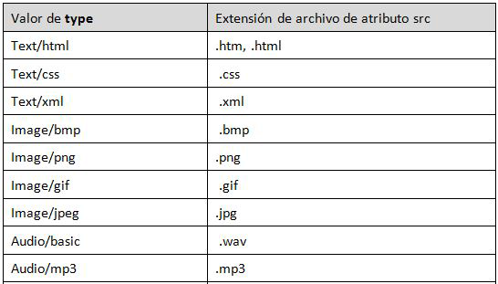
Medias: Atributos: Tipos

Slide 8
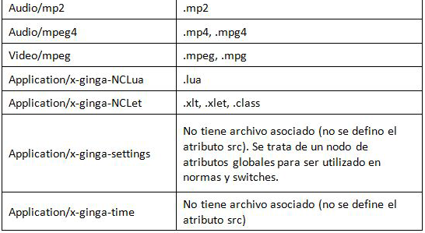
Medias: Atributos: Tipos

Slide 9
Medias: Atributos
descriptor: establece el descriptor que controla la presentación de objeto multimedia.
valor = identificador del descriptor.
src: fuente del objeto multimedia.
camino para el archivo multimedia
relativo = a partir del directorio del archivo NCL
absoluto = a través de una URI

Slide 10
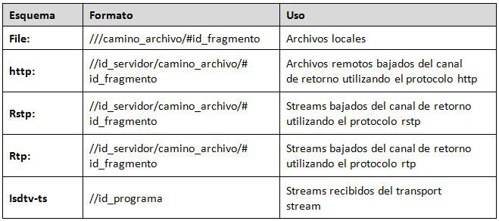
Medias: Atributos: URIs

Slide 11
Medias: Atributos
refer: referencia a otro nodo multimedia previamente definido
reutilización de nodo
utiliza los atributos del nodo, excepto el id.
instance: se utiliza junto con el atributo refer
establece si se genera una nueva instancia del objeto o se reutiliza una instancia previa.
valores:
"new” se trata de una copia;
"instSame", la media inmediatamente se hace referencia a si misma
"gradSame", cuando el medio es el mismo, desde que reciba explícitamente una acción de inicio (start ).

Slide 12
Programación en Ginga-NCL Inserción de los elementos.
Medias
Anclas de contenido
Anclas de propiedades

Slide 13
Anclas de Contenido
Definen una parte de los contenidos de la media
Ej. vídeo=media y anclas=extractos del video
puntos de entrada para los nodos multimedia o de contextos

Slide 14

Anclas de Contenido
Las anclas se utilizan para permitir la sincronización entre objetos multimedia
Ej. película subtitulada → varias escenas → diálogo.
un ancla para cada escena, permitiendo así que los subtítulos se presentan en el momento correcto
Definida por el elemento <area>

Slide 15
Anclas de Contenido: Atributos
id: identificador único de ancla.
referenciar al elemento.
begin: inicio del ancla.
utilizado cuando se define un ancla de un objeto de media continuo.
valor = "segundos“ o valor = "horas: minutos: segundos"
end: utilizado junto con begin, de esta forma se define la terminación de ancla.
valor = formato begin
valor no establecido = final media

Slide 16
Anclas de Contenido: Atributos
label: identificador para el ancla.
identificar un conjunto de anclas.
coords: coordenadas en pixeles del ancla espacial
válido para archivos multimedia visuales
formato X, Y, width, height.
dur: Duración del ancla, en segundos
formato 99.9s
válido para archivos multimedia continuos

Slide 17
Programación en Ginga-NCL Inserción de los elementos.
Medias
Anclas de contenido
Anclas de propiedades

Slide 18
Anclas de Propiedades
Las propiedades medias pueden definirse
región, descriptor, o parámetros del descriptor
ancla propiedades
una ancla de propiedades se pueden declarar dentro del elemento media o context
etiqueta property : name y value
manipulación de algún atributo de un medio

Slide 19
Anclas de Propiedades: Ejemplo
<media id="video" src="video.avi“ descriptor="dpVideo“/>
<!anclas de propiedad que seran manipuladas por los enlaces>
<property name=“top” value = 50/>
<property name=“left” value = 10/>
<property name=“width” value = 20 />
<property name=“height” value = 20 />
<!anclas de contenido video que debe sincronizar la imagen >
<area id=“aVideo1Imagem1” begin=“3s” end=“8s”/>
</media>

